Slide 1
第六章
定积分
不定积分
积分学
定积分

Slide 2
第一节
第六章
定积分的概念及性质
一、定积分问题举例
二、 定积分的定义
三、 定积分的性质

Slide 3

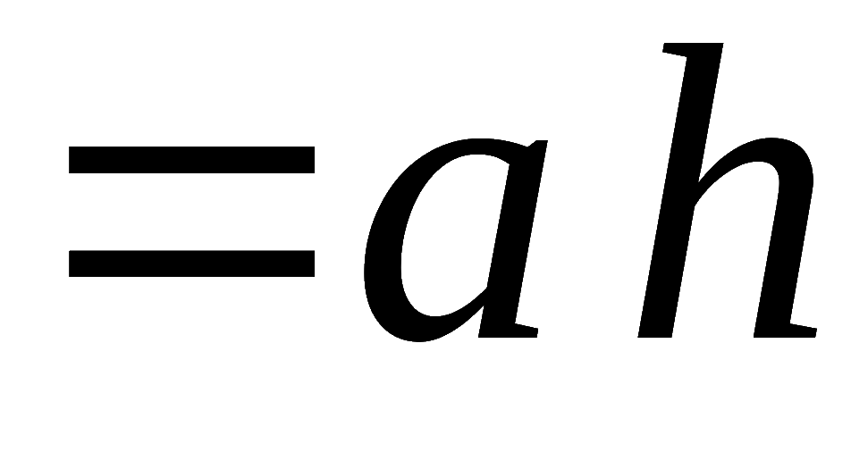

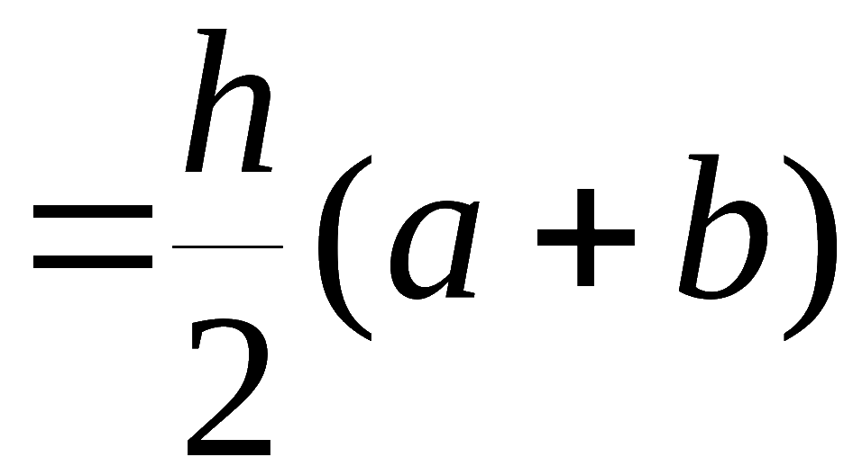

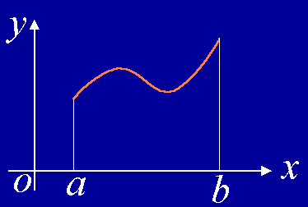

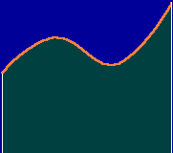
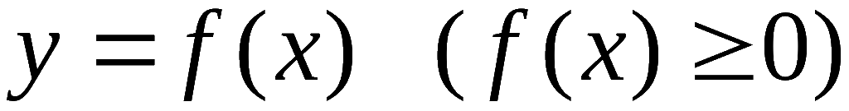

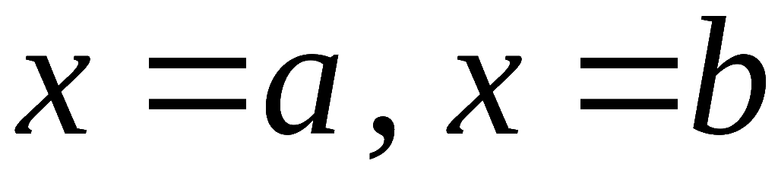
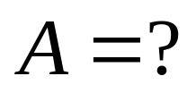
一、定积分问题举例
矩形面积
梯形面积
1. 曲边梯形的面积
设曲边梯形是由连续曲线
以及两直线
所围成 ,
求其面积 A .

Slide 4
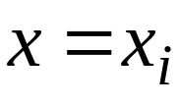
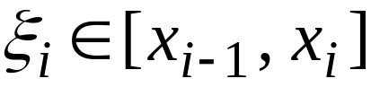
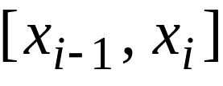
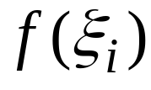

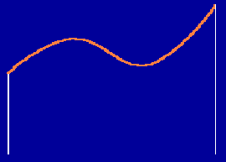






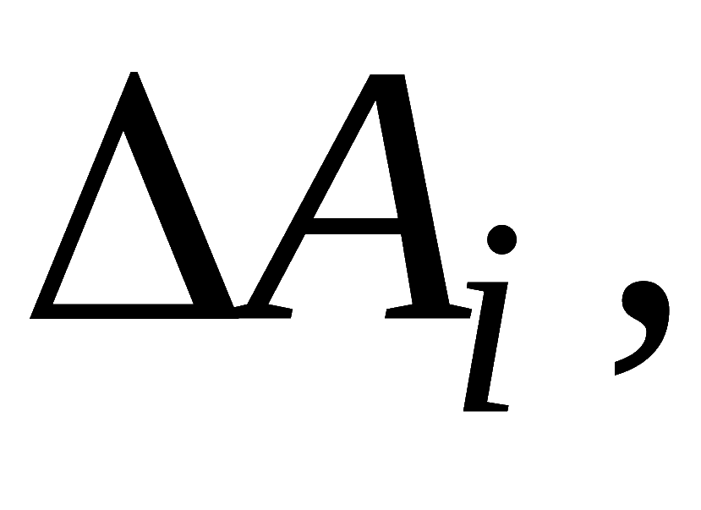

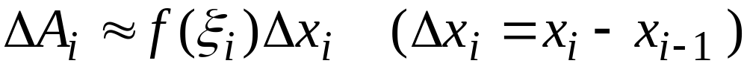
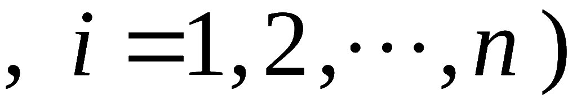
解决步骤 :
1) 大化小.
在区间 [a , b] 中任意插入 n –1 个分点
用直线
将曲边梯形分成 n 个小曲边梯形;
2) 常代变.
在第i 个窄曲边梯形上任取
作以
为底 ,
为高的小矩形,
并以此小
矩形面积近似代替相应
窄曲边梯形面积
得

Slide 5
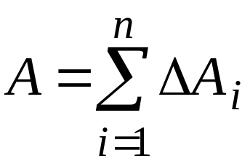
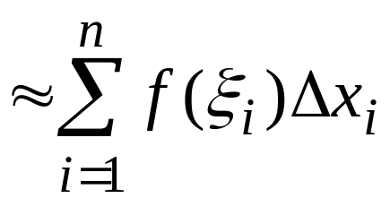
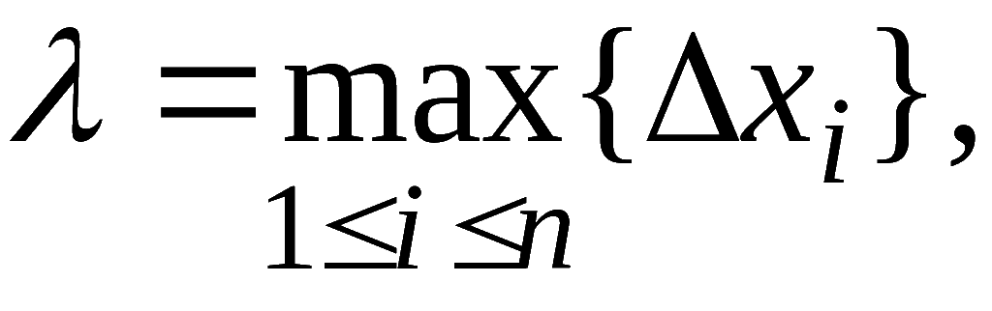
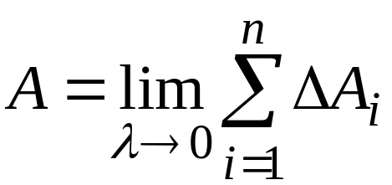
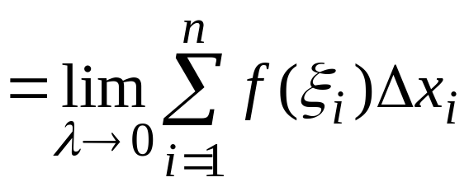
3) 近似和.
4) 取极限.
令
则曲边梯形面积

Slide 6
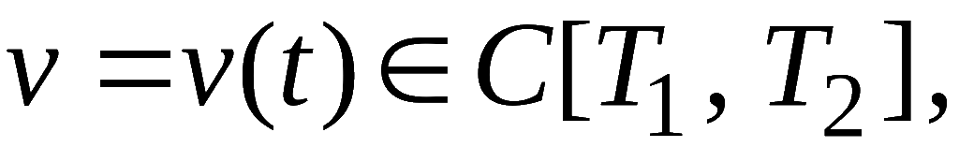
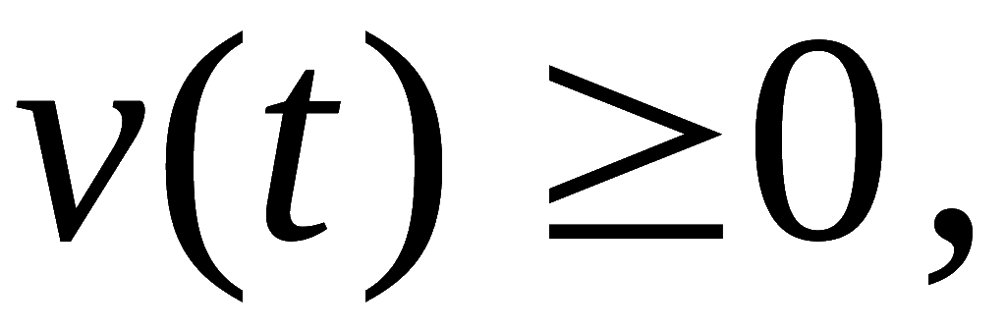
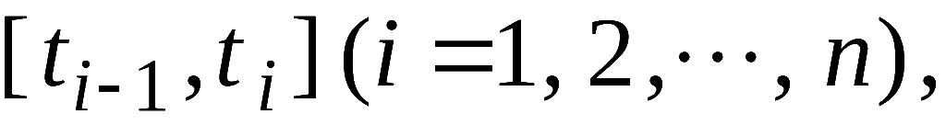
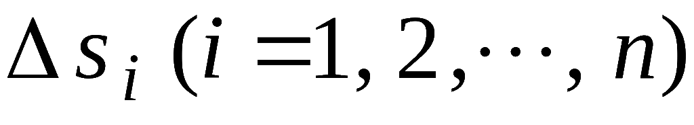
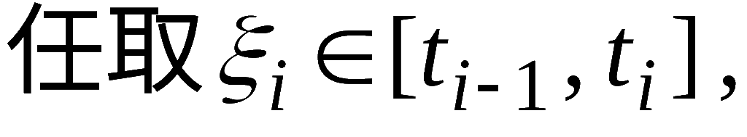
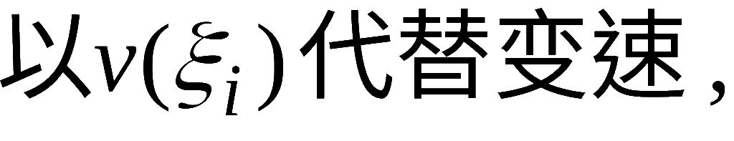
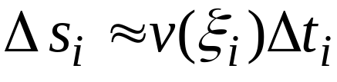

2. 变速直线运动的路程
设某物体作直线运动,
已知速度
且
求在运动时间内物体所经过的路程 s.
解决步骤:
1) 大化小.
将它分成
n 个小段
在每个小段上物体经
过的路程为
2) 常代变.
得

Slide 7
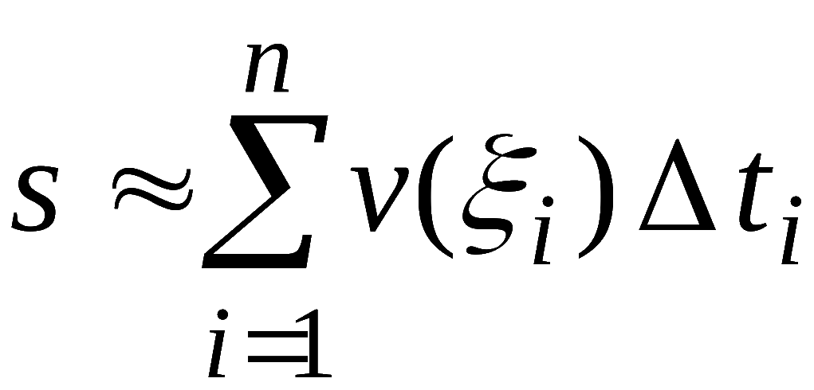
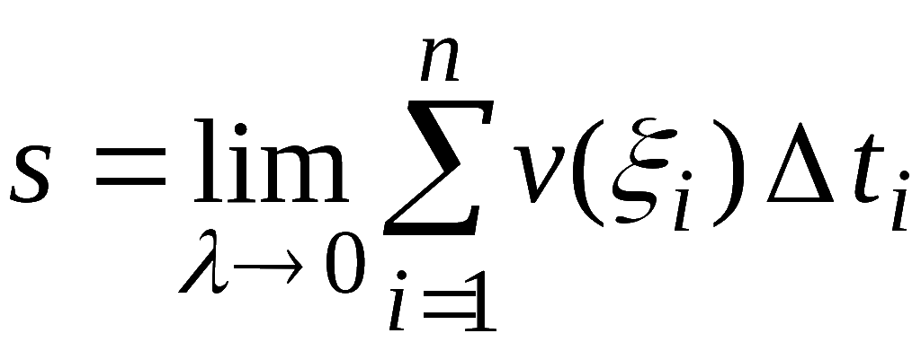
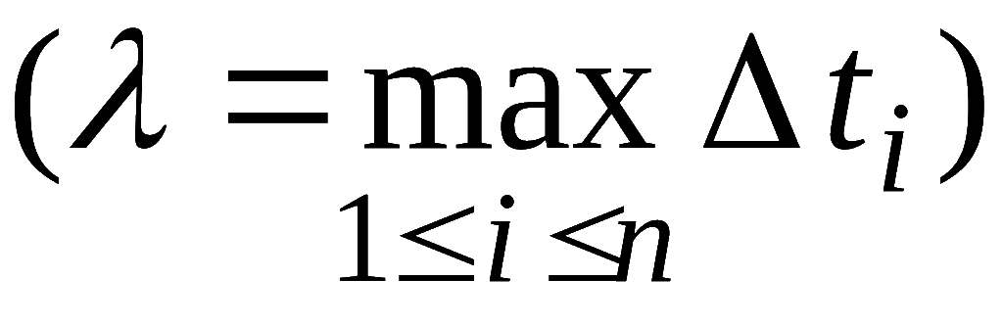
3) 近似和.
4) 取极限 .
上述两个问题的共性:
解决问题的方法步骤相同 :
“大化小 , 常代变 , 近似和 , 取极限 ”
所求量极限结构式相同:
特殊乘积和式的极限

Slide 8
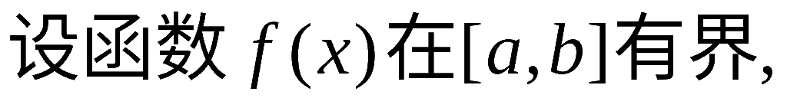
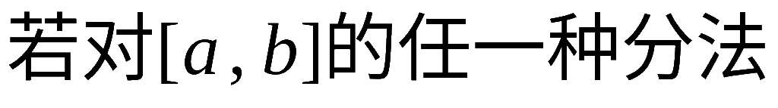

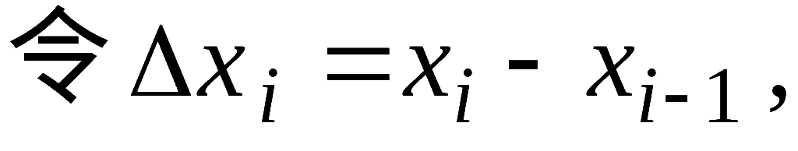
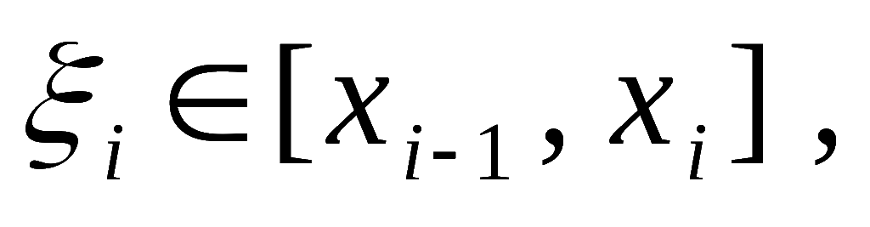
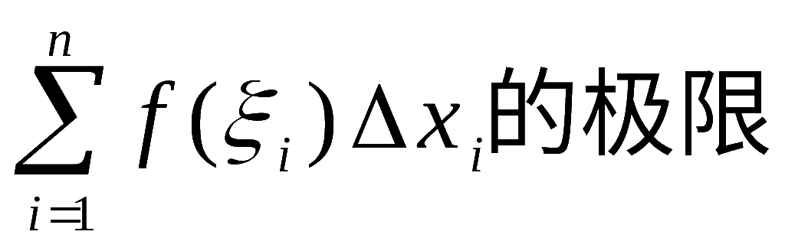
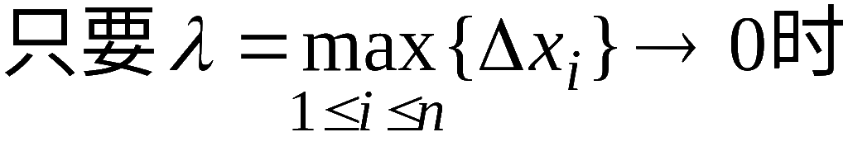
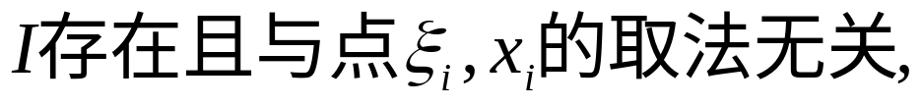





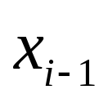



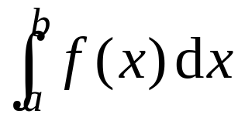

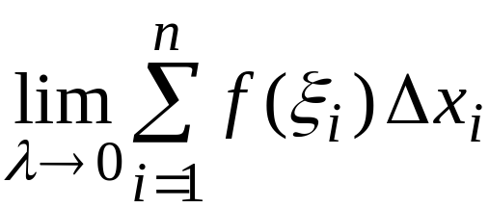
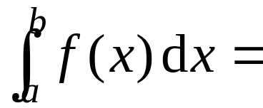
二、定积分定义
任取
称 f ( x ) 在 [ a , b ] 上可积 .
则称此极限 I 为函数
在区间
上的定积分,
记作
即

Slide 9

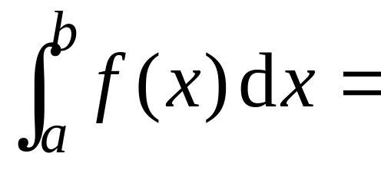
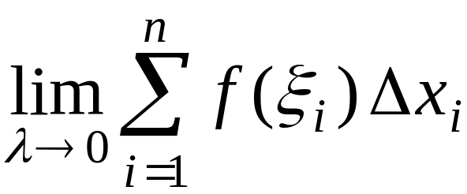
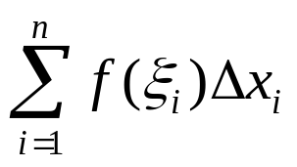
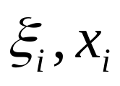
积分上限
积分下限
被积函数
被积表达式
积分变量
积分和
说明：
（1）定义中的积分为Riemann积分， 称为
Riemann和，定义中 的选取是任意的

Slide 10
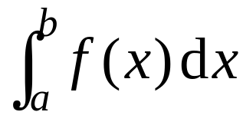
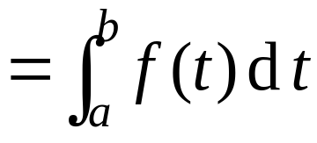
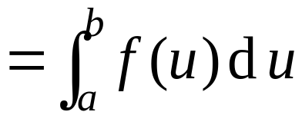

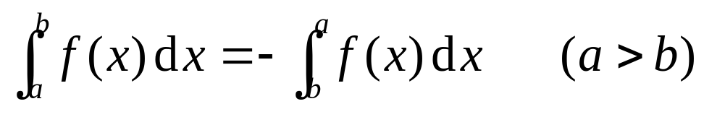
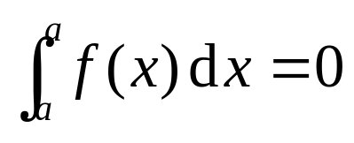

（2）若积分存在时，该积分与积分变量的名称无关
（3）f(x)在[a,b]上的定积分存在，称f(x)在[a,b]上可积
记为 ，此时可对 作特殊选择
（4）规定
（5）函数可积与存在原函数是不一样的
在[-1，1]上可积
但在[-1，1]上不存在原函数

Slide 11













定积分的几何意义:
曲边梯形面积
曲边梯形面积的负值
各部分面积的代数和

Slide 12















三、可积的充分条件:
定理1.
定理2.
单调且只有有限个第
一类间断点
(证明略)
例1. 利用定义计算定积分
解:
将 [0,1] n 等分, 分点为
取

Slide 13












Slide 14











例2. 用定积分表示下列极限:
解:

Slide 15












说明:
根据定积
分定义可得如下近似计算方法:
将 [a , b] 分成 n 等份:
(左矩形公式)
(右矩形公式)

Slide 16




(梯形公式)
为了提高精度, 还可建立更好的求积公式, 例如辛普森
公式, 复化求积公式等,
并有现成的数学软件可供调用.
Notes:
(参考L. P552 第四节,一. )

Slide 17







例3、证明Dirichlet函数
在任何区间[a,b]（a<b)上不可积
证明：在[a,b]上取分点
使得
取
全为有理数（或全为无理数），则有
记
则
至少有两个值
由定义知D(x)在[a,b]上不可积

Slide 18

说明：
（2）若f(x)在[a,b]上有界，则f(x）不一定可积
（3）|f(x)|在[a,b]上可积，不一定有f(x)在[a,b]上可积
不是所有的函数都可积

Slide 19








四、定积分的性质
(设所列定积分都存在)
( k 为常数)
线性性
证:
= 右端

Slide 20










可加性
证: 当
时,
因
在
上可积 ,
所以在分割区间时, 可以永远取 c 为分点 ,
于是

Slide 21







当 a , b , c 的相对位置任意时, 例如
则有

Slide 22








6. 若在 [a , b] 上
则
证:
推论1. 若在 [a , b] 上
则
比较性质

Slide 23










推论2.
证:
即
7. 设
则
积分估值定理

Slide 24
















例4. 试证:
证: 设
则在
上 , 有
即
故
即

Slide 25







8. 积分中值定理
则至少存在一点
使
证:
则由性质7 可得
根据闭区间上连续函数介值定理,
使
因此定理成立.
Notes:
运行时, 点击按钮“性质7”, 可显示性质7.

Slide 26








说明:
积分中值定理对
可把
因
故它是有限个数的平均值概念的推广.

Slide 27












例5.
计算从 0 秒到 T 秒这段时间内自由落体的平均
速度.
解: 已知自由落体速度为
故所求平均速度

Slide 28





Slide 29



积分中值定理的推广：
特别地,取

Slide 30






性质9 柯西---施瓦兹不等式
则
证:
对任意的λ，有
移项即得

Slide 31



例7 设f(x)在[a,b]（a<b)上连续，
非负且不恒为零，证明：

Slide 32








结论：
（1）设f(x)在[a,b]（a<b)上连续、非负，且
，则在[a,b]上，
（2）设f(x),g(x)在[a,b]（a<b)上连续，
（3）设f(x)在[a,b]（a<b)上连续，

Slide 33
内容小结
1. 定积分的定义
— 乘积和式的极限
矩形公式
近似计算
梯形公式
2. 定积分的性质
3. 积分中值定理
连续函数在区间上的平均值公式

Slide 34















思考与练习
1. 用定积分表示下述极限 :
解:
或

Slide 35




思考:
如何用定积分表示下述极限
提示:
极限为 0 !

Slide 36





由几何及算术不等式得

